Slide 1

我们毕业啦
其实是答辩的标题地方
基于条形码识别技术的取药验证系统设计与实现
指导老师
邢立冬
答辩人
王英
专业班级
微电子1202

Slide 2
课题意义
创新点
系统实现
课题难点
目录
总结与展望

Slide 3

课题意义
It was the best of times, it was the worst of times; it was the age of wisdom, it was the age of foolishness.

Slide 4
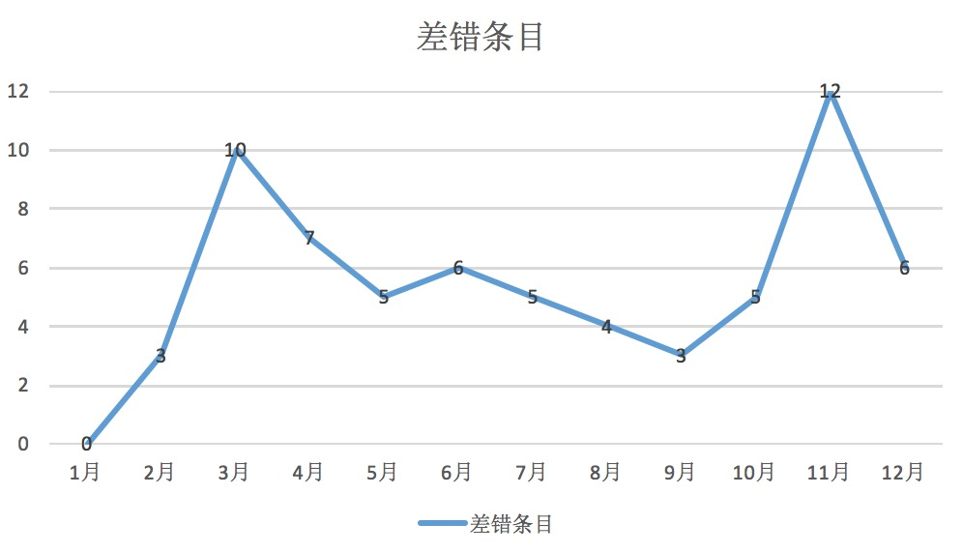
课题意义
创新点
系统实现
课题难点
总结与展望
医院取药验证的现状
取药出错数目及影响
交大一附院2015年门诊药房记录差错数量

Slide 5
课题意义
创新点
系统实现
课题难点
总结与展望
解放人力
验证准确
做好本系统
降低损失
符合“智慧医疗”

Slide 6
创新点
It was the best of times, it was the worst of times; it was the age of wisdom, it was the age of foolishness.

Slide 7
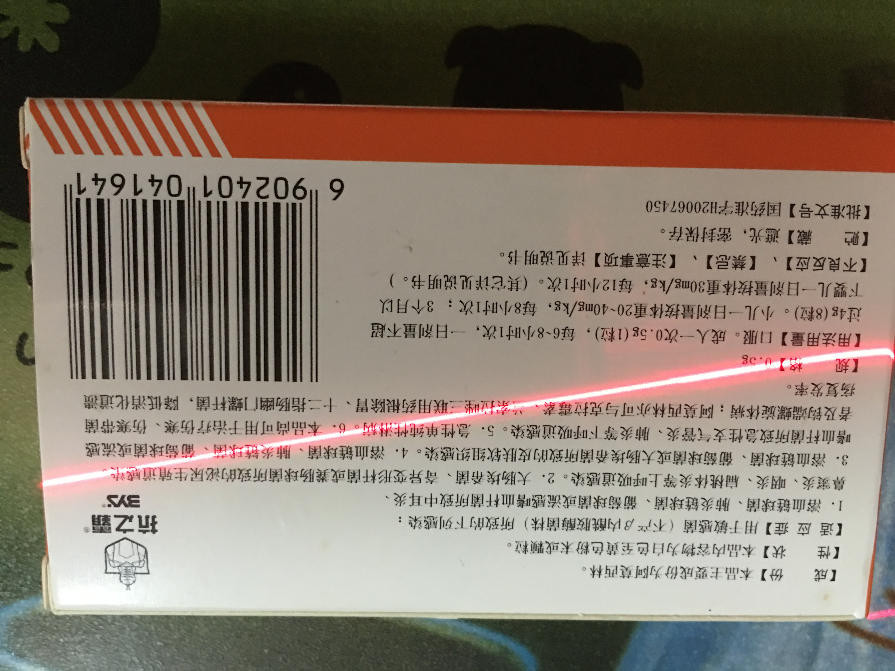

课题意义
创新点
系统实现
课题难点
总结与展望
输入速度快
可靠性高
采集信息量大
灵活实用
应用广泛
条形码识别技术优势

Slide 8
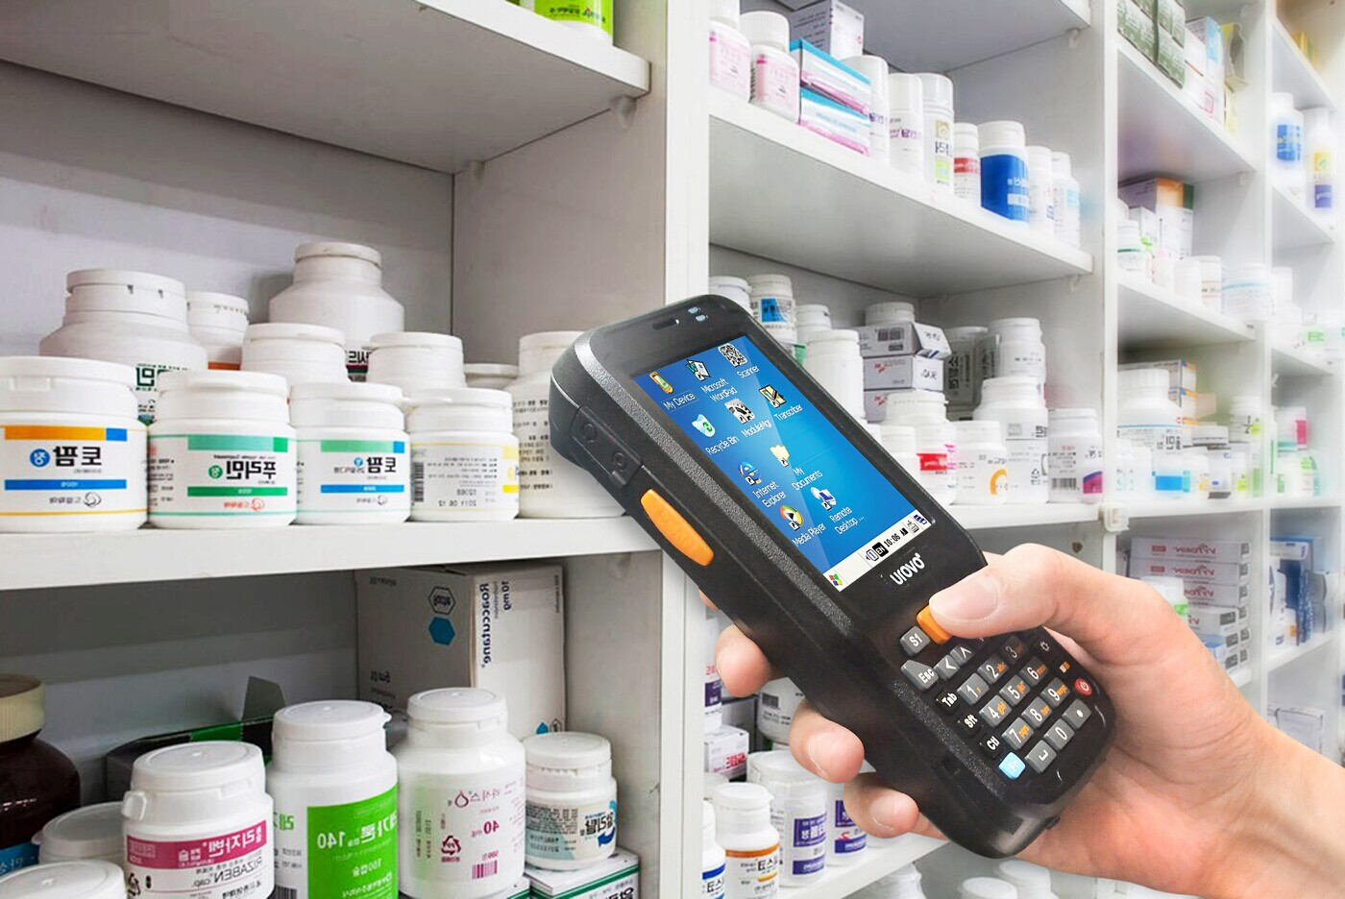
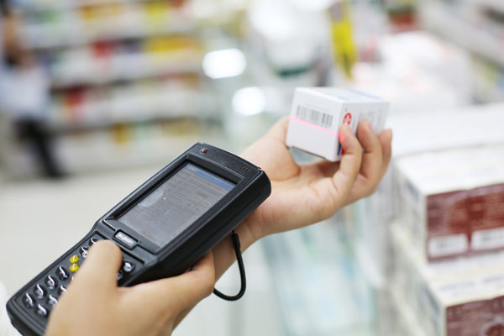
课题意义
创新点
系统实现
课题难点
总结与展望
美国食品和药品监管局（FDA）早在2004年就颁布了法令，要求所有的企业将需要出售给医院的所有药品要像超市的商品一样附有条形码
国外处理取药验证方法

Slide 9
系统实现
It was the best of times, it was the worst of times; it was the age of wisdom, it was the age of foolishness.

Slide 10
课题意义
创新点
系统实现
课题难点
总结与展望
开始
扫描药品
开始
否
是否成功
登录页面
是
逻辑功能
将药品条形码与药单里药品对比
输入用户名、密码
否
是否存在
否
是
药品不消失
是否正确
是
数量是否大于1
是
否
跳转首页
药品数量减1
药品消失
结束
结束

Slide 11
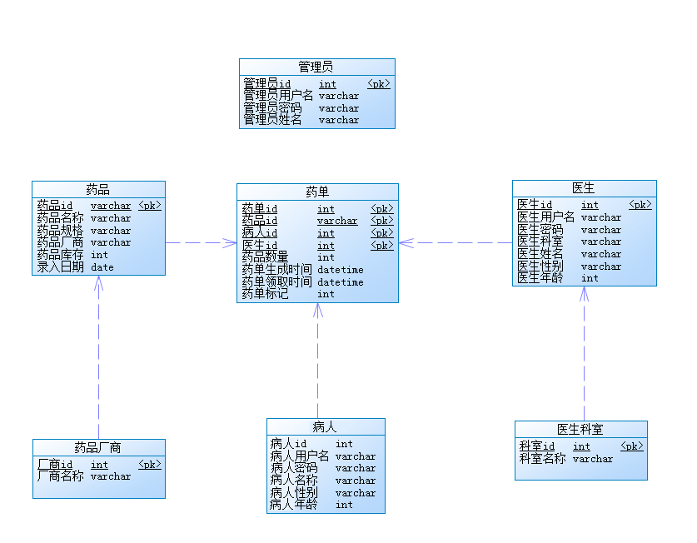
课题意义
创新点
系统实现
课题难点
总结与展望
数据库设计

Slide 12
课题意义
创新点
系统实现
课题难点
总结与展望
前端实现
HTML
CSS
Javascript
Jquery
webpack
后端实现
JAVA
MySQL
SpringMVC
Mybatis

Slide 13
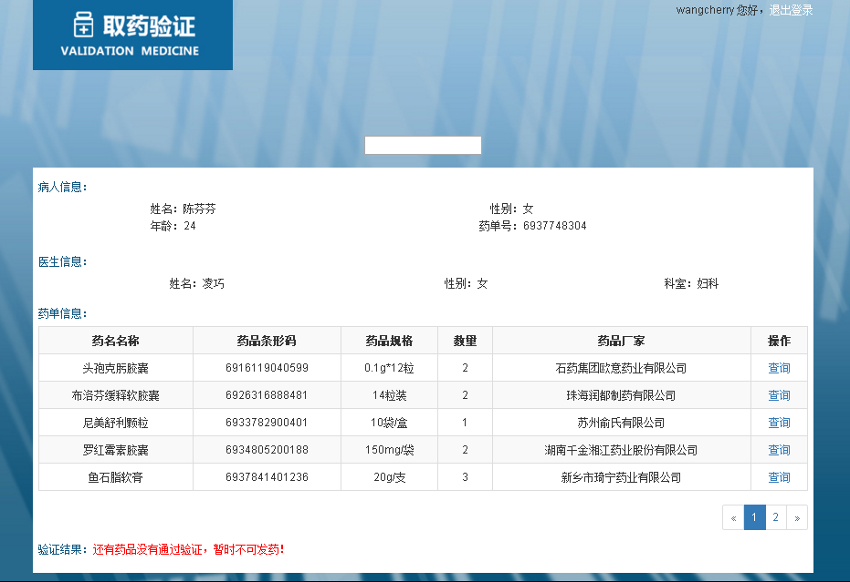
课题意义
创新点
系统实现
课题难点
总结与展望
实现效果

Slide 14
课题难点
It was the best of times, it was the worst of times; it was the age of wisdom, it was the age of foolishness.

Slide 15
课题意义
创新点
系统实现
课题难点
总结与展望
逻辑处理
药单与医生、病人、药品等；
药品与数量、库存量、厂商等；
病人与主治医生、药品、科室等；
解决：最终舍弃一些逻辑处理，专注于取药验证。
A
难点
后端实现
JAVA、数据库等后端知识比较欠缺；
解决：向同学、同事请叫学习，完成后请求帮助修改。
前后端联调
B
C
定义接口；
前后端跑在不同的服务器；
解决：自己搜索学习，请教同学、同事。

Slide 16
总结与展望
It was the best of times, it was the worst of times; it was the age of wisdom, it was the age of foolishness.

Slide 17
课题意义
创新点
系统实现
课题难点
总结与展望
工作前第一次完成完整项目
1
2
独立分析需求，
合理安排时间
总结
4
3
做到了页面自适应
对用到的前端类库有了更深了解

Slide 18
论文绪论
研究背景
研究方法
研究结果
问题讨论
论文总结
存在不足
A
现有的医疗系统比较杂乱，接入数据库时可能需要重构数据库代码
解决：完善数据库；
目前是建立在药品以条形码作为唯一标识，以后如果出现其他识别方法，本系统将不能使用
解决：二次升级；
目前只有整装药品有条形码，对于散装药品不能利用本系统验证
解决：为散装药品创建唯一识别条形码。
B
展望
继续对本系统进行完善，修复缺陷；
希望日后有人可以做出一个完善的医疗系统。

Slide 19
THANKS
答辩人
王英

